Slide 1

CHÀO MỪNG CÁC EM ĐẾN VỚI TIẾT HỌC
Toán

Slide 2
KHỞI ĐỘNG

Slide 3

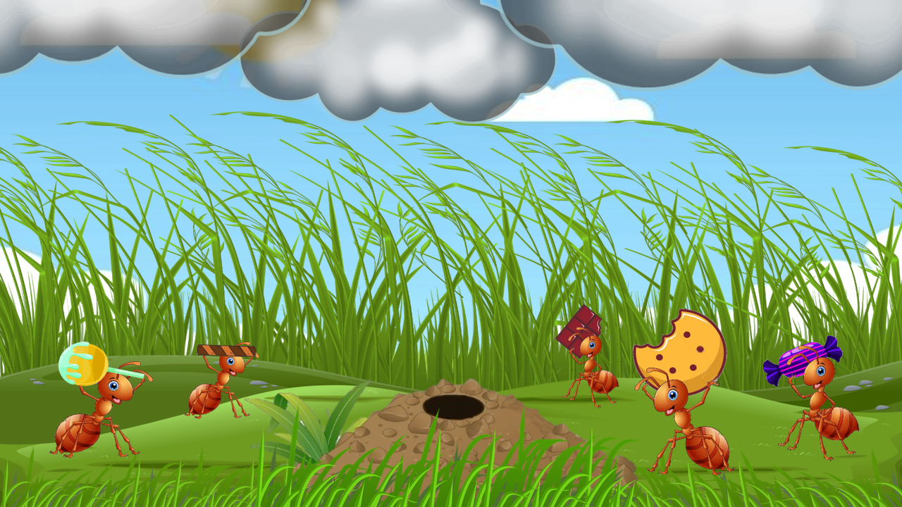


KIẾN VỀ TỔ

Slide 4


Hãy giúp các chú kiến mang thức ăn về tổ trước khi trời mưa
bằng cách trả lời đúng các câu hỏi.

Slide 5





1
3
2
4

Slide 6
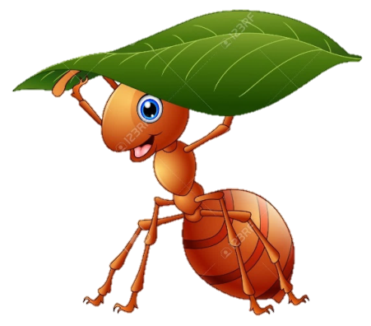
1
Lít là đơn vị dùng để đo gì?
Dung tích

Slide 7
2
Lít viết tắt là gì?
l

Slide 8
3
Đọc các số đo sau
2l, 5l, 15l
Hai lít, năm lít, mười lăm lít

Slide 9

4
a. Bình A và Bình B. Bình nào chứa được được nhiều nước hơn?.
Bình A chứa được được nhiều nước hơn hình B

Slide 10
Luyên tập

Slide 11
HOẠT ĐỘNG LUYỆN TẬP, THỰC HÀNH

Slide 12
1
Tính (theo mẫu).
Mẫu:
8 l + 6 l = 14 l 12 l – 7 l = 5 l
12 l + 20 l
7 l + 6 l
5 l + 4 l = 9 l
12 l + 20 l = 32 l
7 l + 6 l = 13 l
5 l + 4 l
19 l – 10 l
11 l – 2 l
9 l – 3 l
19 l - 10 l = 9 l
11 l - 2 l = 9 l
9 l - 3 l = 6 l

Slide 13
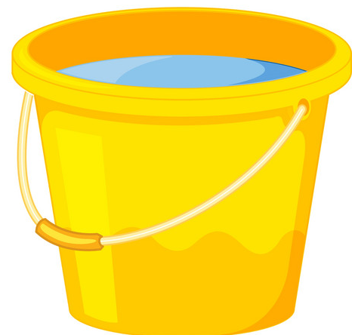
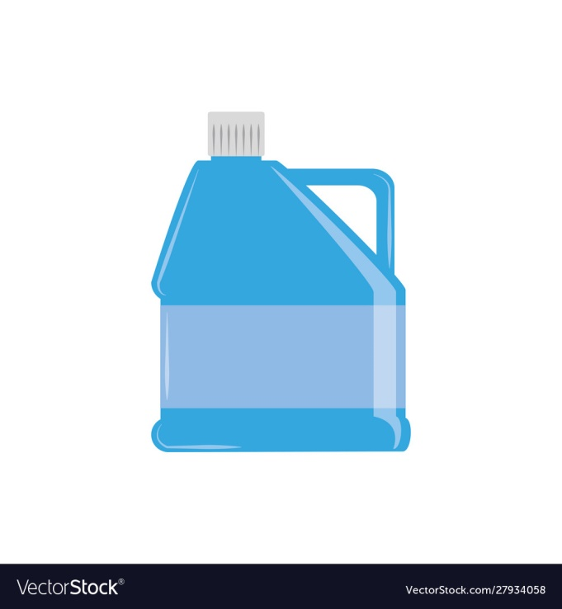


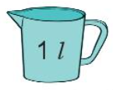
2
Số?
a)
8 l
2 l
5 l
5 l
3 l
3
l
8
l
13
l
b)
2l
5 l
8
l

Slide 14
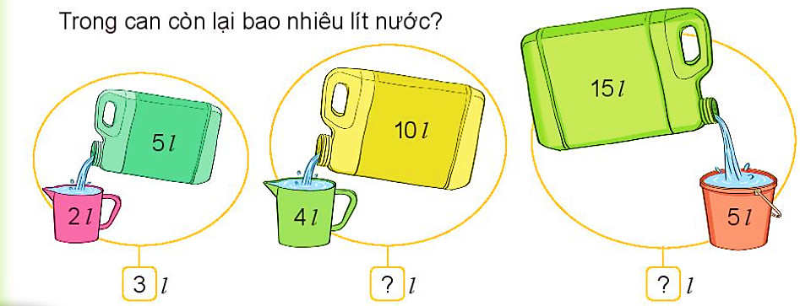
3
Số?
Trong can còn lại bao nhiêu lít nước?
6
l
10
l

Slide 15
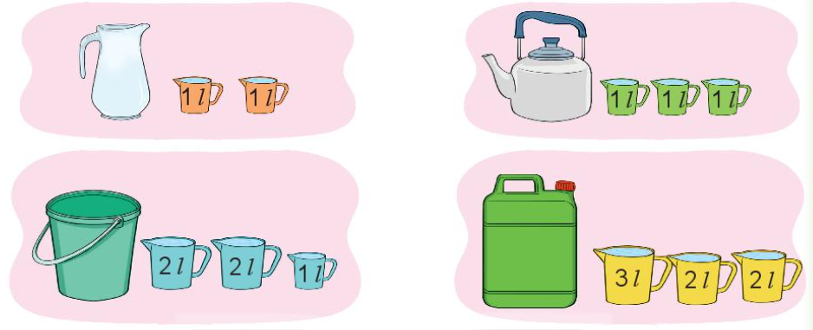
Mỗi đồ vật đựng số lít nước bằng tổng số lít nước ở các ca bên cạnh (như hình vẽ).
4

Slide 16
a) Số?
Đồ vật | Bình | Ấm | Xô | Can
Số lít nước | 2 | ? | ? | ?
3
5
7
b) Đồ vật nào đựng nhiều nước nhất?
Đồ vật nào đựng ít nước nhất?
Can (7 l nước)
Bình (2 l nước)

Slide 17
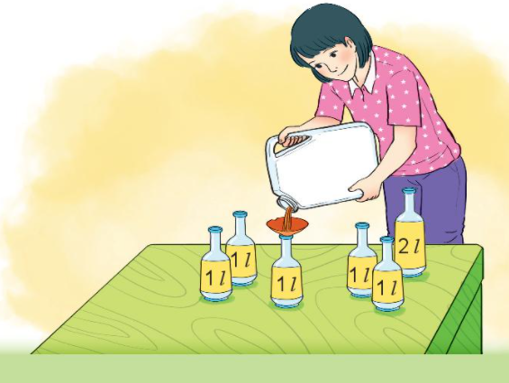
Trong can có 15 l nước mắm. Mẹ đã rót 7 l nước mắm vào các chai. Hỏi trong can còn lại bao nhiêu lít nước mắm?
5
Tóm tắt:
Có : 15 l nước mắm
Đã rót : 7 l nước mắm
Còn lại: … l nước mắm ?
Bài giải
Số lít nước mắm còn lại trong can là:
15 – 7 = 8 (l)
Đáp số: 8 lít nước mắm.

Slide 18

Củng cố bài học
Hương Thảo: tranthao121004@gmail.com

